Slide 1




Solução de barramento de interconectividade corporativa
na SABESP

Slide 2




Desafio da Integração corporativa
Parceiros de negócio / fornecedores
Técnicos
em campo
Usuários
Moveis
Unidades
organizacionais remotas
Infraestrutura de interconectividade
Outros sistemas
Servidor
Arquivos
ERP
B.I.
SGBDR
Email Server
Servidor
Aplicação

Slide 3















Infraestrutura de Interconectividade Corporativa Q-Ware
Usuários
On-line
Unidades
organizacionais remotas
HTTPS
SFTP
Web
FDS
Email
Web Apps
Web Service
Q-Ware + QWCFP ESB
API
Socket
Command Line
Web Service
Sistemas
Outros sistemas
ERP
SGBDR
Email Server
Servidor
Arquivos
B.I.
Servidor
Aplicação

Slide 4





Arquitetura Q-Ware Enterprise Service Bus
PO-BOX
E MAIS
SMS
FDS SERVER
CLIENTE
PLUGINS
COMMAND LINE
COMMAND PROCESSOR
FDS MONITOR
MANAGER
COMMAND PROC. MANAGER
SERVICE AGENDA MANAGER
FDS EXPLORER
JQW MONITOR
WEB
SSL PROXY
SERVER / CLIENT
EMAIL SENDER
DIRECTORY MONITOR
CLOUD FILE PUBLISHER
FDS / SFTP / HTTPS
ODETTE
EMAIL
MONITOR
VAN
AVAILABILITY MANAGER
SERVICE AGENDA
API APLICAÇÕES
API GERÊNCIA
API JAVA, C/C++, OCX, PHP, WEB SERVICE
CARD SYSTEM ACQUIRER
COLLAB
AMS/390
(MAINFRAME)
FDS/390
(MAINFRAME)
LOG CLEANER
API'S
USUÁRIOS
CENTRALIZADOS
LOGS
CONTROLE
FILA
CAMADA DE REDE
BANCO DE DADOS
STORAGE DISK SYSTEMS

Slide 5













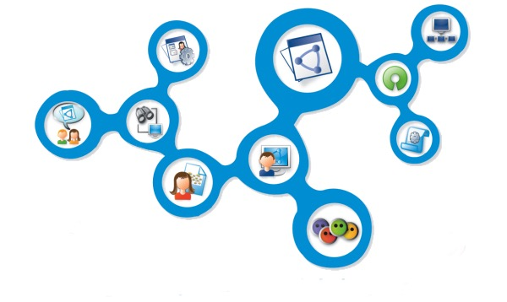












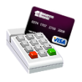


Arquitetura Q-Ware Enterprise Service Bus
Q-Ware VAN
Q-Ware FDS Server / Cliente
Q-Ware SFTP / HTTPS / Odette
Q-Ware EmailMonitor
Q-Ware Command Processor
Q-Ware Service Agenda
Q-Ware Log Cleaner
Q-Ware SMS
Q-Ware Command Line
Q-Ware FDS/390 (mainframe)
Q-Ware Card System Acquirer
Q-Ware AMS/390 (mainframe)
Q-Ware P.O. Box
Q-Ware FDS Directory Monitor
Q-Ware Cloud File Publisher
Q-Ware Availability Manager
Q-Ware Collab
Q-Ware Plugins
Q-Ware Email Sender
Q-Ware SSL Proxy Server / Client
Q-Ware API (Java, C/C++, OCX, PHP, Web Service)
Q-Ware Assinatura Múltipla
24x7
Fila
Usuários
Logs
Controle
Camada de Rede
Infraestrutura de interconectividade
Servidor
Arquivos
ERP
B.I.
SGBDR
Outros Sistemas
Email Server
Servidor
Aplicação

Slide 6
ESB :: Conceito
Software implementado com tecnologias, normalmente, encontrados na categoria de produtos de infraestrutura ou “middleware”, que fornecem uma base de serviços para arquiteturas mais complexas, mediante a reação de eventos e/ou mensagens.
Geralmente fornece uma abstração de camadas para o sistema empresarial, permitindo a integração entre arquiteturas heterogêneas de modo a explorar os serviços de cada sistema sem escrever código. Contrariando a clássica integração de aplicações comerciais (EAI).
A base de um enterprise service bus é construída da quebra de funções básicas em partes, que são distribuídas onde forem necessárias.
ESB não implementa uma arquitetura orientada a serviço (SOA), mas fornece as características para que se possa implementá-lo.
ESB não necessariamente precisa ser implementado usando apenas web services.
ESB devem ser baseados em padrões flexíveis, suportando vários meios de transporte e protocolos.

Slide 7



ESB :: Vantagens
Em uma arquitetura empresarial fazendo
uso de um ESB, a aplicação irá
comunicar-se via barramento, que atua
como um orquestrador entre aplicações.
A principal vantagem deste paradigma é
a redução de conexões ponto a ponto
necessárias às comunicações entre as
aplicações. Isto por sua vez afeta
diretamente na simplificação das eventuais
mudanças de sistema.
Reduzindo o número de conexões ponto a ponto entre aplicações específicas, torna-se mais fácil o processo de adaptar um sistema às mudanças.
Soluções convencionais
Solução Q-Ware

Slide 8








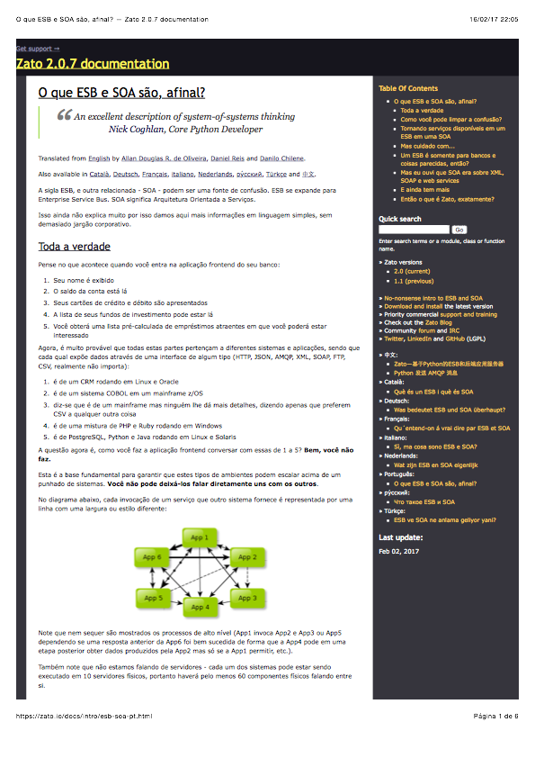
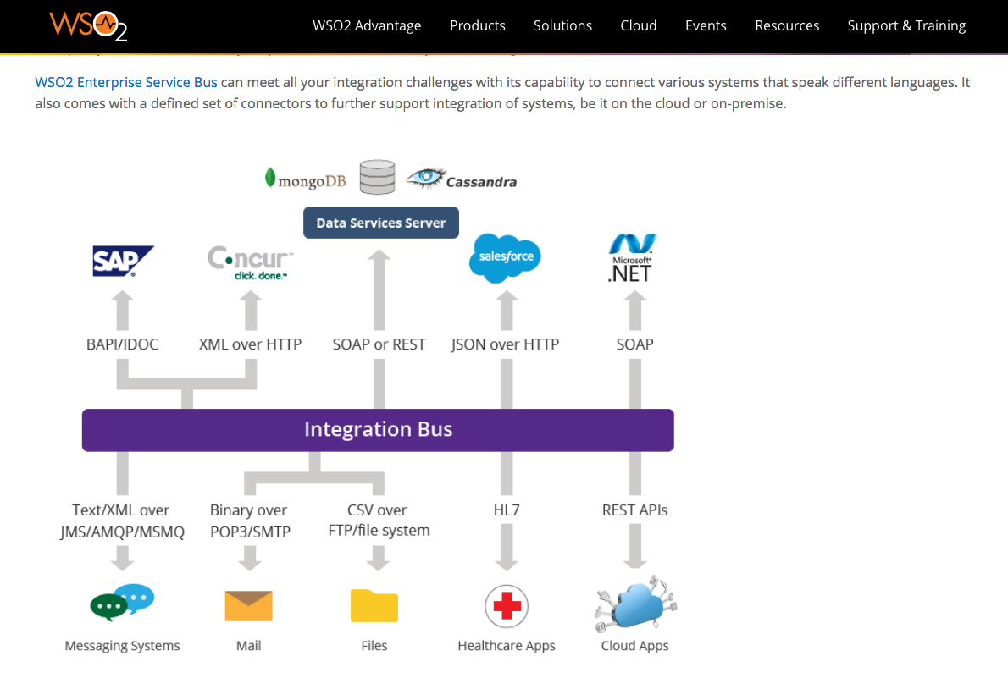

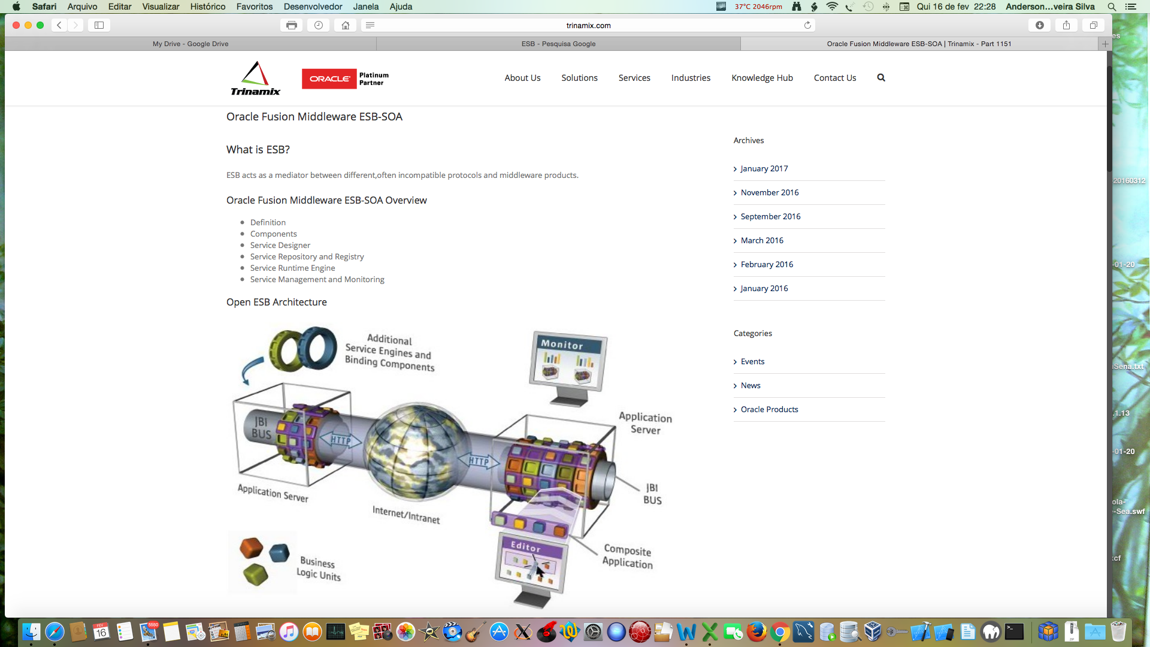
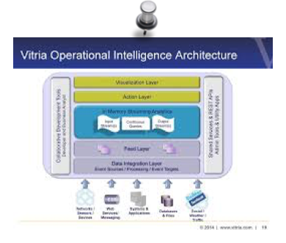



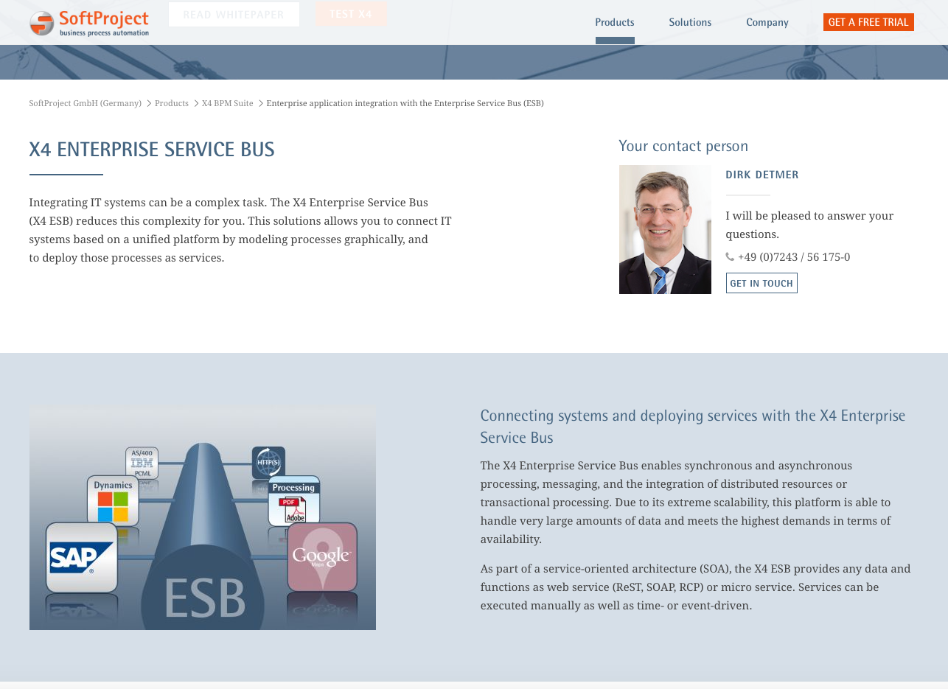

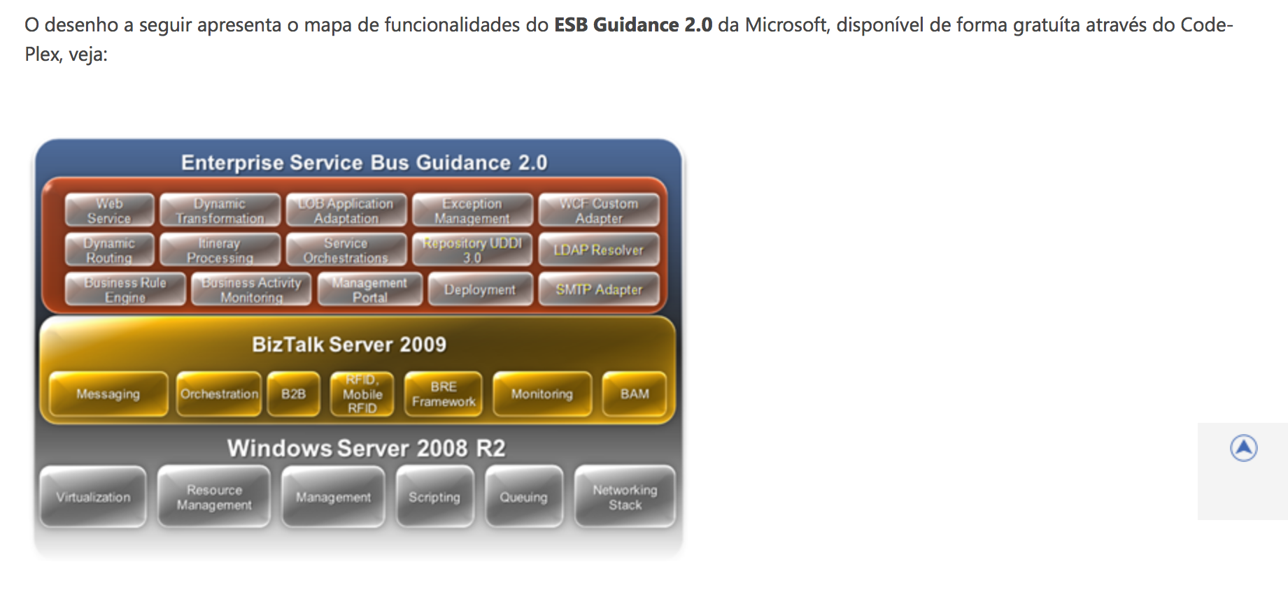


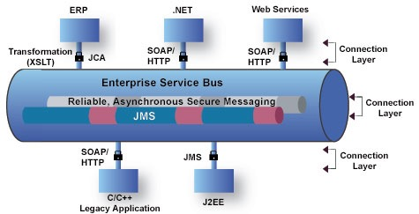


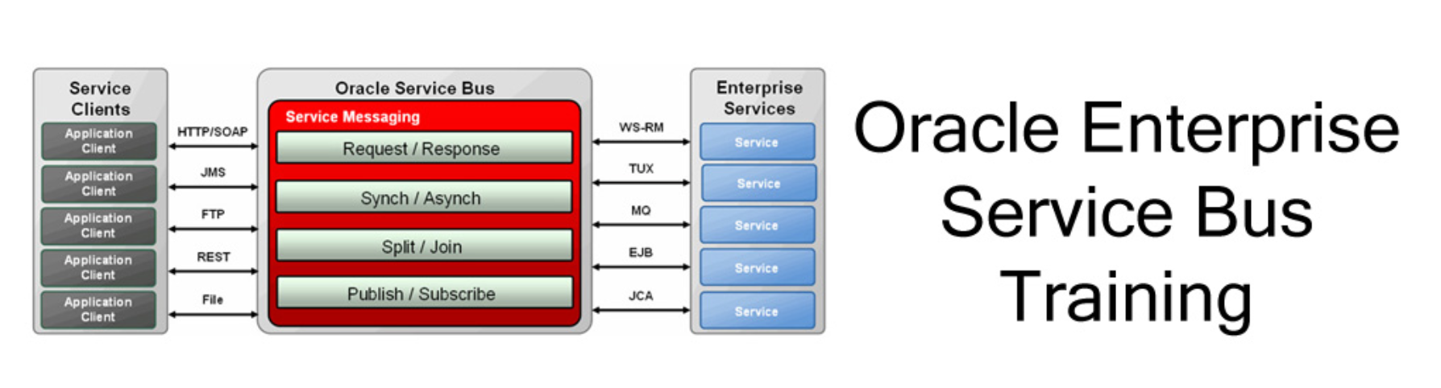
O que os outros falam
de ESB?

Slide 9

Características
Soluções convencionais de Integração
Solução Q-Ware de Integração

Slide 10
Características da Solução Q-Ware ESB
Núcleo baseado em filas de objetos
Sistema modular, extensível e escalável
Oferece serviços de autenticação nativo do S.O. e LDAP
Suporte a PLG-INs disparados por eventos
Interface gráfica de gerência faz parte do produto
Gerência centralizada / distribuída
Controle local e remoto
Robusto e multiplataforma
Segurança, Autenticação e Autorização
Permitindo definição de perfis de usuários
Automação e Agendamento
Documentação 100% em português
Suporte e desenvolvimento totalmente no Brasil.
Alto desempenho, Confiabilidade e Integridade

Slide 11
Características da Solução Q-Ware ESB
Baixo custo total da propriedade
Traz resultados rápidos e práticos
Simplifica o processo de integração
Ferramenta madura no uso com processos de EDI, EAI, Suplay-Chain, e ETL
Pode ser executado em ambientes de baixa capacidade de processamento
Disponibiliza subsistema para registro de log de eventos, aberto para toda aplicação cliente
Subsistema de logs permite acionamento de processos na ocorrência de eventos de interesse
API de usuário permite criar novos serviços de consumo de filas, gestão e monitoração de processos
Inclui conectores de extração e carga de dados do Adabas para Oracle, PostegreSQL, SQL Server e outros
Inclui ferramentas para operação e modo "linha de comando"
Logs e controles armazenados em Banco de Dados relacional (mais importantes do mercado)
Simplicidade e facilidade de instalação e operação.

Slide 12

Q-Ware para o Ministério da Saúde
Usada a API do Q-Ware no SisNet/Datasus responsável pela replicação das bases de + 89 sistemas das mais de 10.000 unidades de saúde espalhadas pelos municípios e estados
Api do Q-Ware usada para criptografia, transporte, e carga no barramento do Cartão Nacional de Saúde
Q-Ware Cloud File Publisher usado por várias aplicações do Datasus para troca e publicação de bases de dados
Envio de bases de dados dos planos de saúde para a ANS

Slide 13

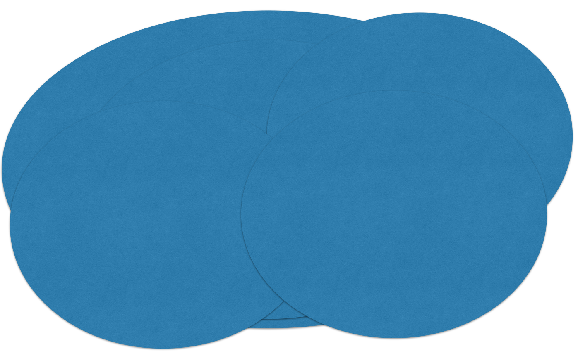


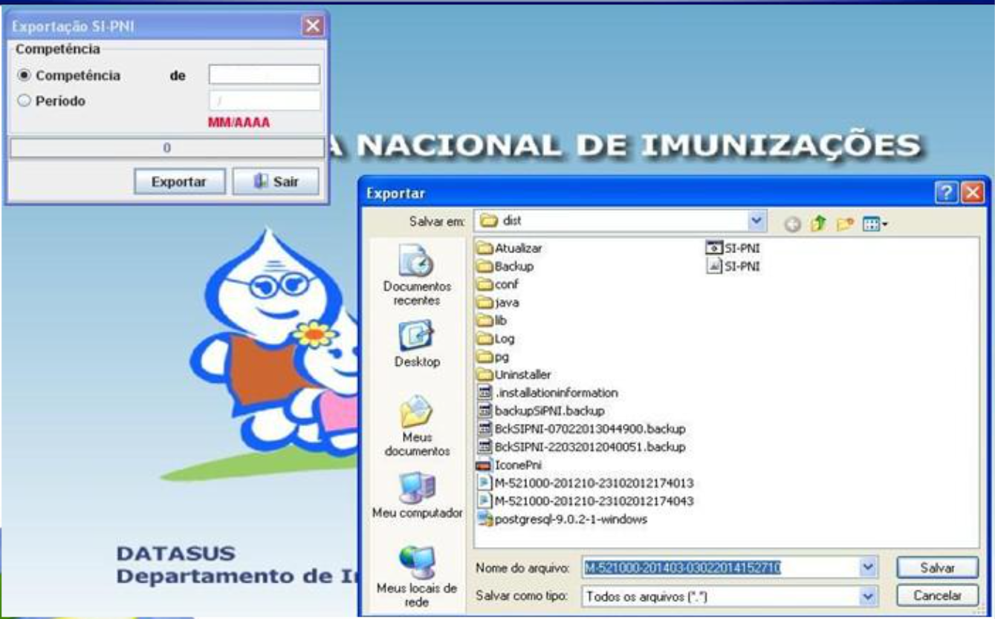








Q-Ware para o Ministério da Saúde
Unidades de Saúde
NUVEM DATASUS / MS
Sec. Estaduais de Saúde
1
FDS File Monitor
Q-Ware FDS HTTP/S
3
Q-Ware FDS
Q-Ware Web Services
Q-Ware Mail
Q-Ware Proxy SSL
Q-Ware Agenda
Q-Ware
Command Processos
Usuários
Mobile
Q-Ware Desktop
2
Unidades de Saúde Estados e municípios
Usuários
em campo
7
8
ou
6
4
Lan-Houses
Secretarias Municipais
de Saúde
Banco de Dados
5
Órgãos governamentais
Comunidades
isoladas

Slide 14

















Q-Ware para o Ministério da Saúde
HTTPS
SFTP
Web
FDS
Email
Web Apps
Web Service
Q-Ware + QWCFP ESB
API
Socket
Command Line
Web Service
Sistemas
1
2
3
4
GRUPO
INFORMAÇÕES
SIASI
QWStampWS
5
Power
Center
6
9
8
7
Power Center

Slide 15

Q-Ware para a Caixa
Hospedada na DIVEO
3 Servidores redundantes
+ de 30.000 Clientes atendidos
Aplicações bancárias
Cobrança, folha de pagamento, tributos, etc.
Suportada inteiramente pelo Q-Ware FDS
Clientes distribuídos em todo território nacional
+ 20.000 arquivos dia
Aplicações bancárias
Cobrança, folha de pgto, tributos, etc.
Crescimento mensal de 20% a 30%

Slide 16
Q-Ware para a Polícia Federal
Sistema de emissão do novo passaporte de segurança.
Integração com Policia Federal, Casa da Moeda e Correios
Cliente Solicita
Polícia Federal gera arquivo XML
Casa da Moeda Brasileira Imprime passaporte
Correios transporta
Plataformas Windows e Linux

Slide 17
Q-Ware para a Justiça Federal
ETTL (Extract, Transform, Transfer, Load)
Extração + Transformação + Transporte + Carga.
Informação processual:
TJ -> STJ
STJ -> TJ
Solução em ambiente heterogêneo
Oracle, SQL Server, DB2, MySQL, Cachè, Adabas, ...
TRFs -> Gravação de audiências e integração PGFN
CNJ - STJ - TJ’s - TRF's

Slide 18
Q-Ware para o SERPOR
Diversos sistemas (centenas de Jobs) em produção
Log e gerência centralizada
Solução padrão no tráfego de dados dentro do SERPRO, substituindo concorrentes de multinacionais
Simples Nacional (100% dos municípios)
RENAVAN
Ordens Bancárias
Sistemas integradores do governo (SIAPE, SIAFI)
Policia Federal + Receita Federal (SISBRAIB)
Simples Nacional (100% dos municípios)
Nota Fiscal Eletrônica
Livros caixa
Secretarias de fazenda

Slide 19
Q-Ware para a CONFEA CREA
Sistemas Locais nos 27 CREAs do Brasil:
Opera integração de dados sobre SQL Server (Windows) ou MySQL (Linux)
Informações sobre carteiras profissionais são sincronizadas entre as 27 unidades
Consolidadas no CONFEA

Slide 20
Q-Ware para os Correios
Sistema AR Digital
Digitalização de ARs (Aviso de Recebimento) com reconhecimento de código de barras e posterior indexação.
Descentralizado em 6 sites em rede estrela:
Brasilia, São Paulo, Salvador, Curitiba, Belo Horizonte, Rio de Janeiro.
Dezenas de milhares de arquivos trafegados por dia para a central dos correios em SP.

Slide 21

Q-Ware para STN, Min. Cidades, Exército, STJ
Extração de dados do SIAFI da PLOGs do Adabas
Extração via Q-Ware AMS
Transporte via Q-Ware FDS
Carga em DW via Q-Ware Command Processor
Agendamentos via Q-Ware Service Agenda
Vários ambientes heterogêneos (OS/390, Linux, Windows, Oracle, Adbas, Postgres e SQLSever)
+ 30 GB / Dia de dados brutos para carga simultaneamente

Slide 22

Quem está usando o Q-Ware
Caixa, Serpro, STN, CNJ, CNJ/STJ/TJs/TRFs, CONFEA, CREAs, Receita, Min. Cidades, Min. Saúde, Casa da Moeda, Polícia Federal, Infraero, ASBACE, TRF 1ª Região, Min. Exército, Min. Aeronáutica, Fiat, Correios, e mais 52.000 empresas espalhadas em todo o território nacional.

Slide 23

ANDERSON SILVA
Contate-nos
+55-61-3032-0310 / 3032-0200
anderson@pix.com.br
www.pix.com.br
www.qware.com.br

Slide 24
Quem está usando o Q-Ware

